Slide 1
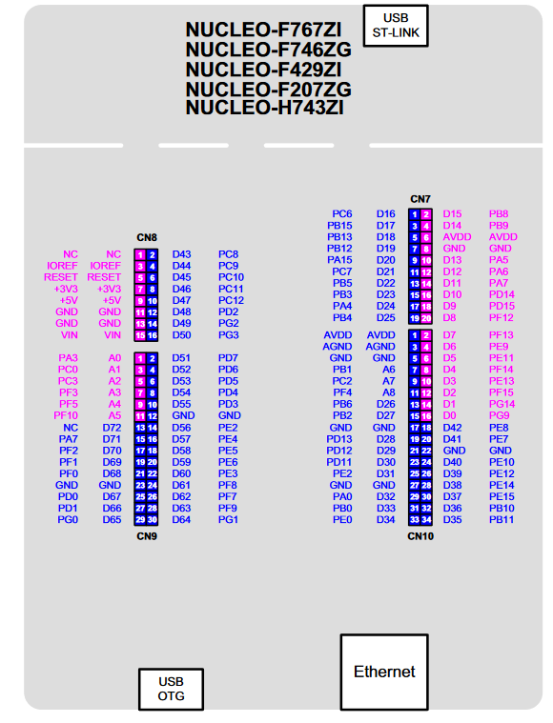
 | Free
 | Einschenktaster Rondell
 | Ethernet
 | Free
 | Lichtschranke Herausholen
TIM3_CH2 | Motor Einschenken
 | Taster Cocktail 1
 | USB
 | Taster Cocktail 2
 | Taster Cocktail 3
Free
Wartungstüre Endmodul
NC
NC
Free
Motor Baum | TIM3_CH1
Ethernet
Motor Wahl Pumpe A
Motor Wahl Pumpe B
Motor Einschenken A
NC
NC
NC
NC
NC
NC
NC
NC
NC
Motor Wahl Pumpen | TIM3_CH3
Lichtschranke Pump 0
Lichtschranke Pump 1
Lichtschranke Pump 2
Lichtschranke Pump 3
Free
Taster Start Stopp
Taster Akzept. Ende
 | NC
 | NC
 | NC
ADC1_IN9 | Drehgeber Rondell
 | Free
 | Free
 | USB
 | Free
 | NC
TIM4_CH2 | Motor Eis
TIM4_CH1 | Motor Pumpe
 | Free
 | Free
 | NC
TIM2_CH1 | Motor Transport
 | LED Grün
 | Free
Motor Einschenken B
Motor Eis In A
Motor Eis In B
Motor Baum A
Motor Baum B
Motor Pumpe A
Motor Pumpe B
Motor Transport A
Motor Transport B
UART_RX
NC
Free
Motor Plattform A
Motor Plattform B
Motor Plattform | TIM2_CH3
Free
ADC1_IN3 | Waage Eis
ADC2_IN10 | Waage Pumpe
ADC3_IN13
ADC3_IN9 | Waage Einschenken
ADC3_IN15 | Waage Rondell
 | Free
 | Free
 | Ethernet
 | Lichtschranke Startmodul
 | Wartungstüre Eis
 | Lichtschranke Eis 1
 | NC
 | Wartungstüre Startmodul
 | Free
 | Free
Lichtschranke Pump 4
Lichtschranke Pump 5
Lichtschranke Pump 6
Lichtschranke Pump 7
Free
NC
Wartungstüre Pumpe
Wartungstüre Einschenken
Endtaster hinten Einschenken
Endtaster vorne Einschenken
Wartungstüre Rondell
Endtaster oben Rondell
Endtaster unten Rondell
Lichtschranke Eis 2
Endtaster Glas Endmodul

